Slide 1

Balanced Banana Entwurf

Slide 2
Ziele
Implementierung von möglichst vielen Features aus dem Pflichtenheft
Übersichtlich gestaltete Module
Umsetzung von Konzepten aus SWT 1

Slide 3
Architektur
Die Client Anwendung
Die Server Anwendung
Die Worker Anwendung

Slide 4
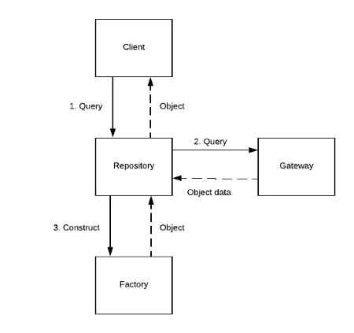
Datenbank

Slide 5
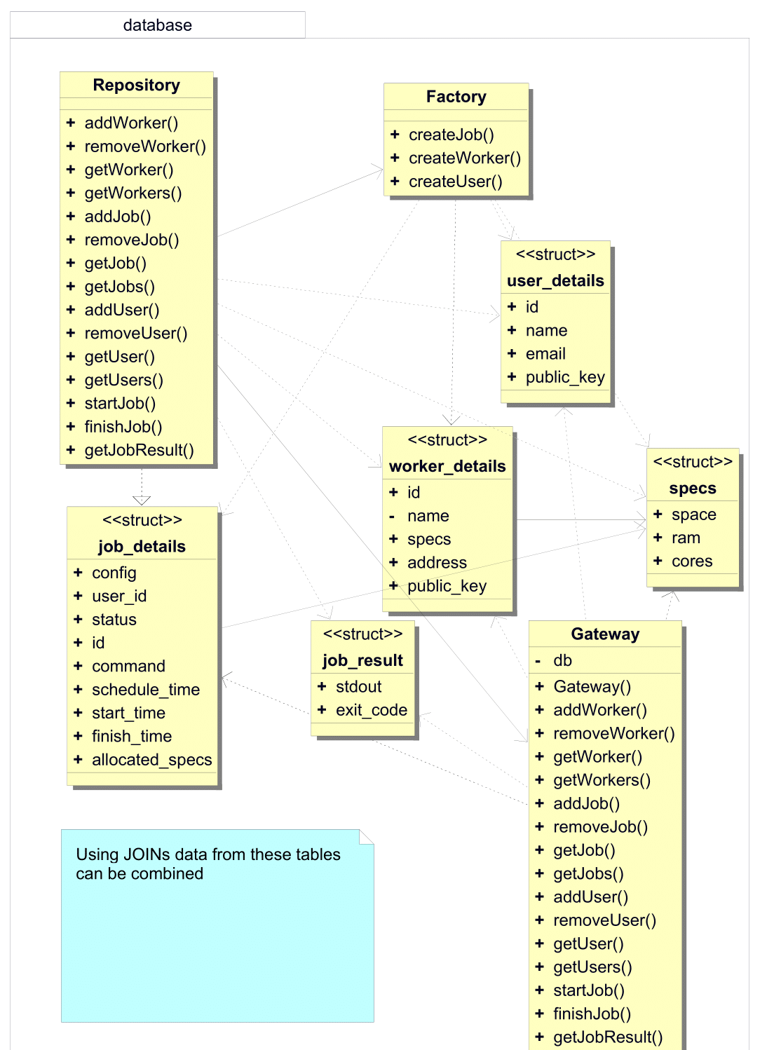
Datenbank

Slide 6
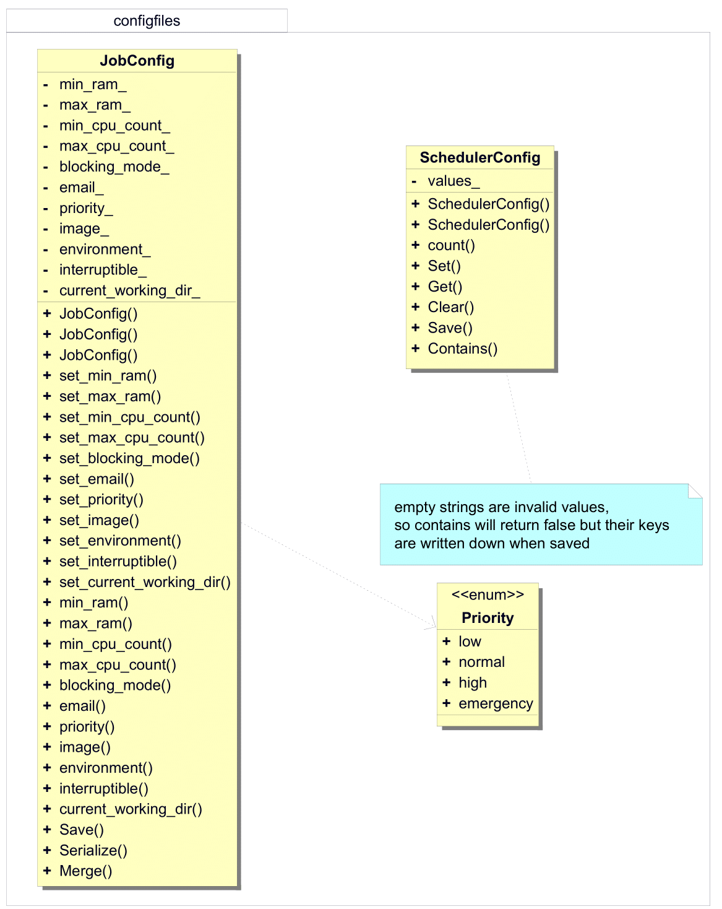
Configfiles

Slide 7
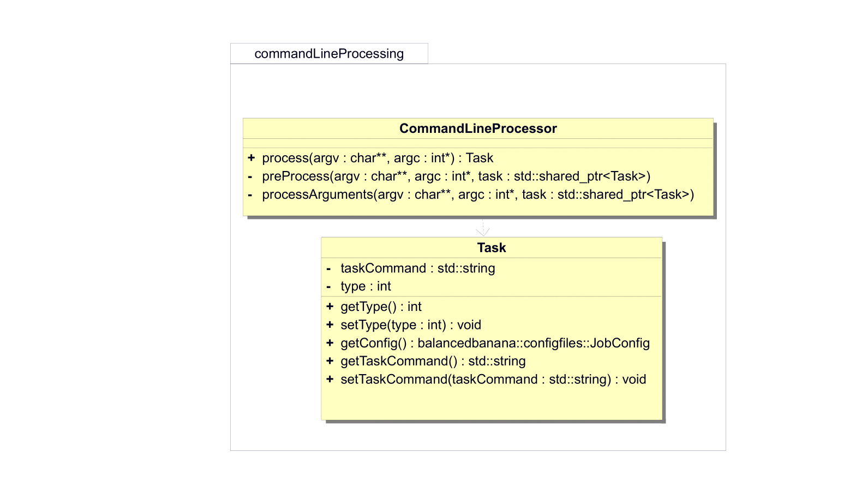
CommandLineProcessing

Slide 8
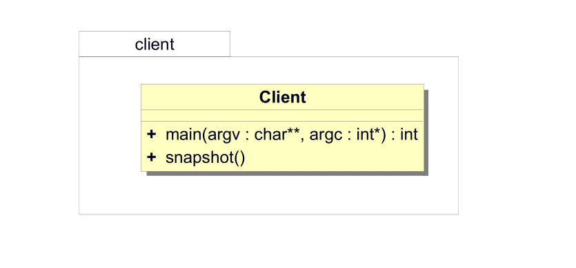
Client

Slide 9
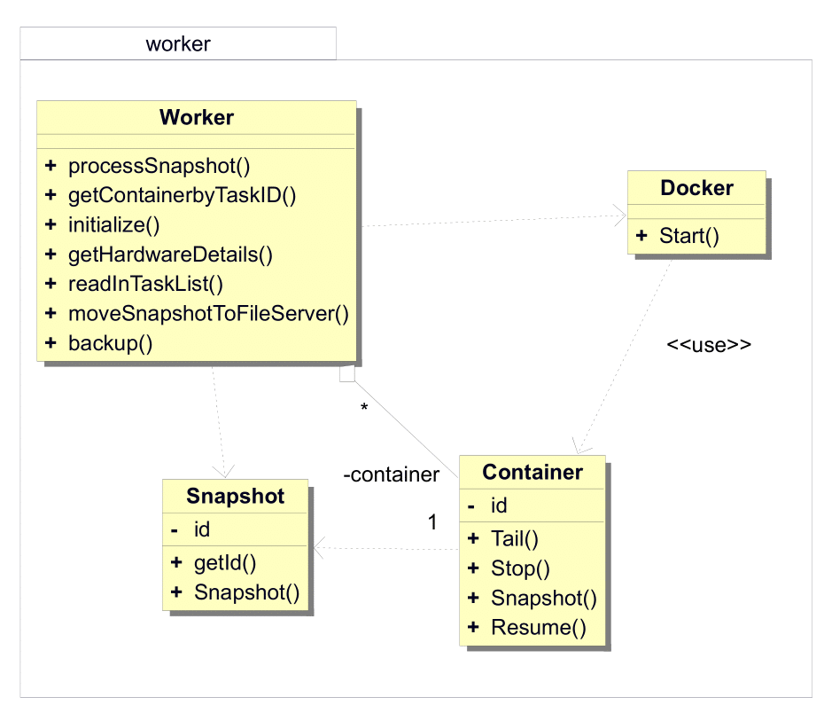
Worker

Slide 10
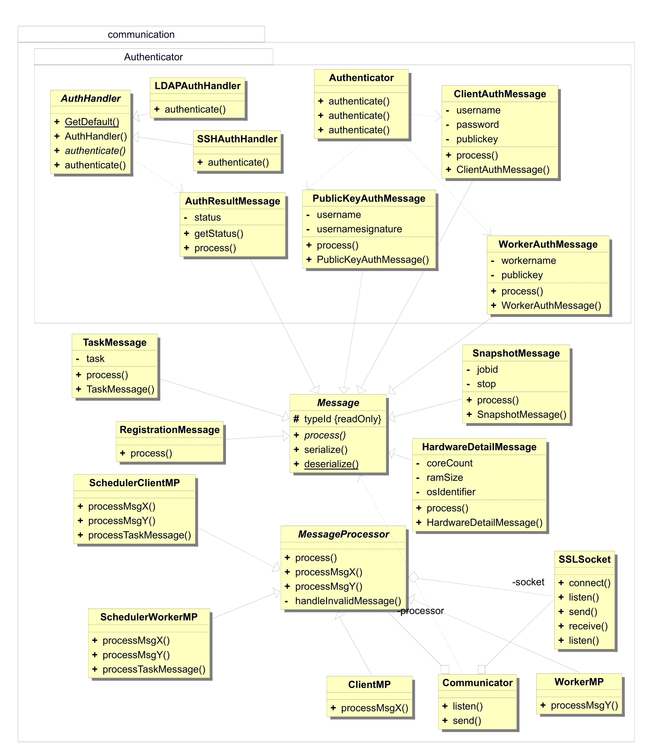
Communication

Slide 11
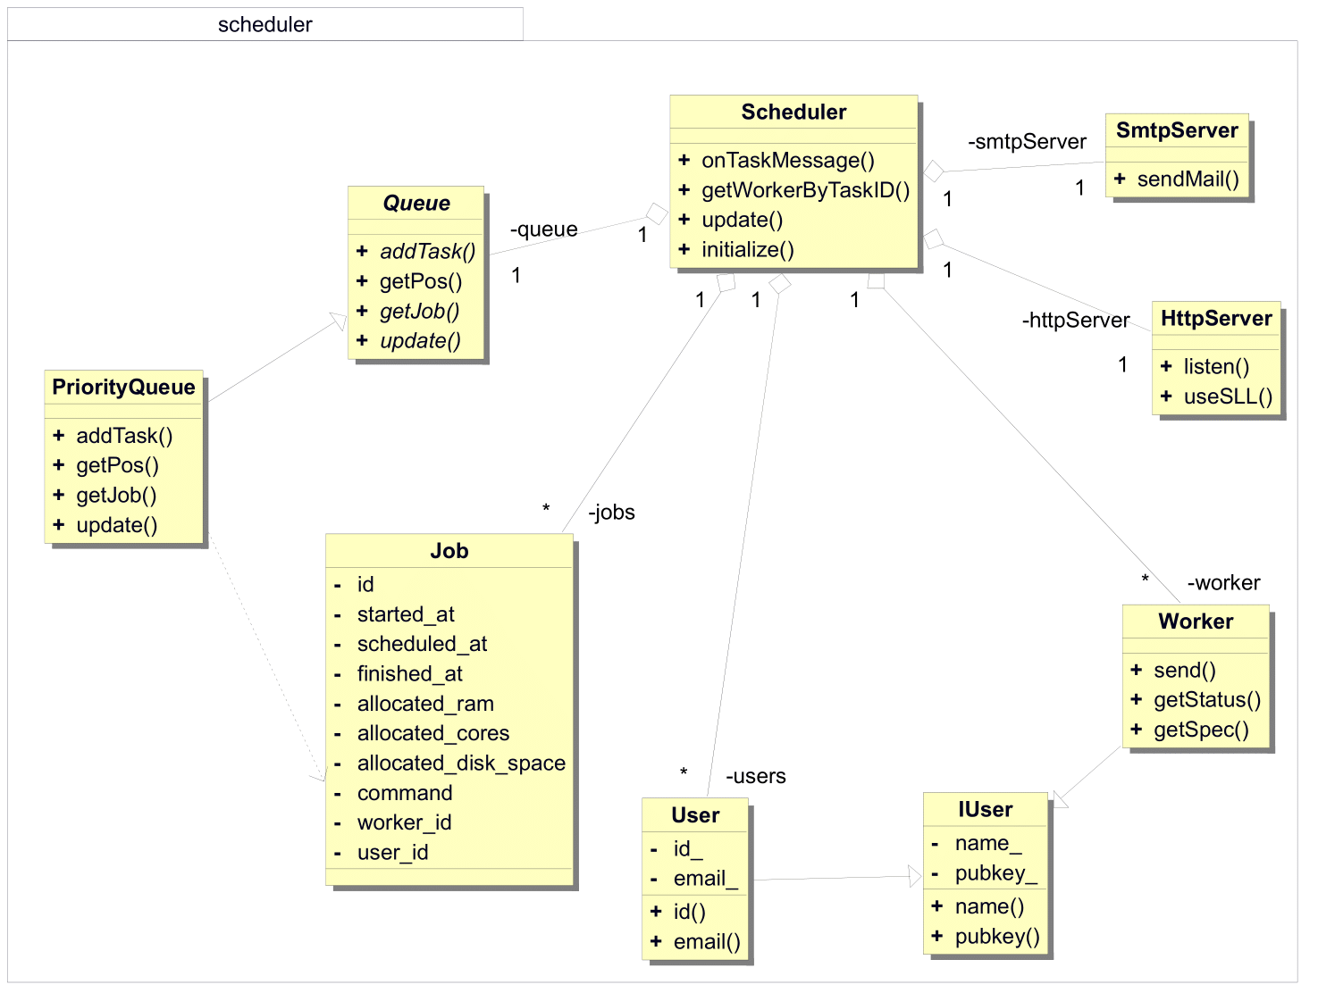
Scheduler

Slide 12
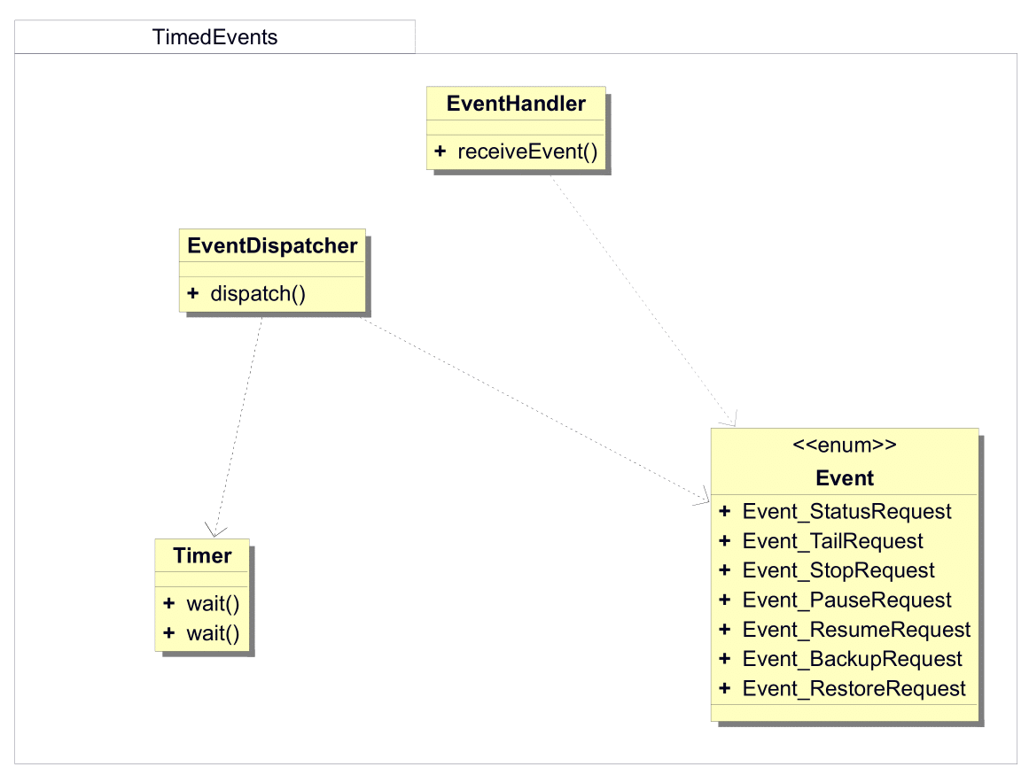
TimedEvents

